Slide 1















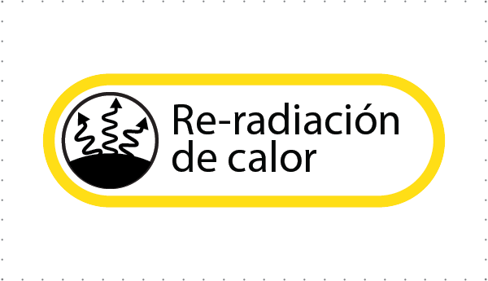



CÓMO FUNCIONA EL SISTEMA TERRESTRE UGC ICONOS
Entendiendo el Cambio Global • ugc.berkeley.edu • ©2016 University of California Museum of Paleontology

Slide 2



















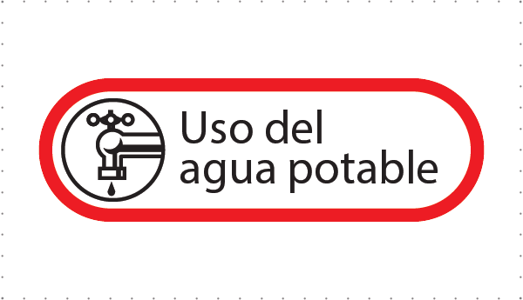

CAUSAS DEL CAMBIO GLOBAL UGC ICONOS
Entendiendo el Cambio Global • ugc.berkeley.edu • ©2016 University of California Museum of Paleontology

Slide 3
















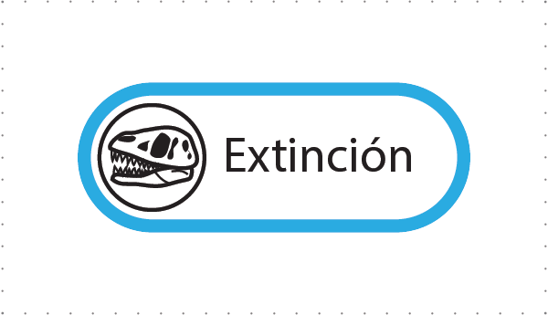






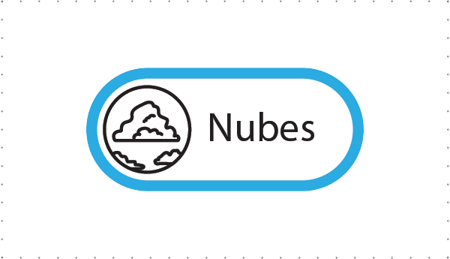






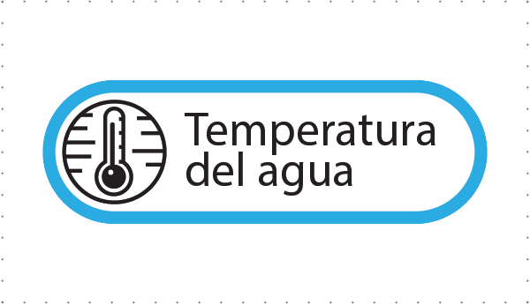
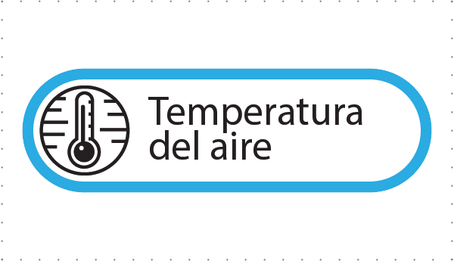

CAMBIOS MEDIBLES UGC ICONOS
Entendiendo el Cambio Global • ugc.berkeley.edu • ©2016 University of California Museum of Paleontology

